Slide 1
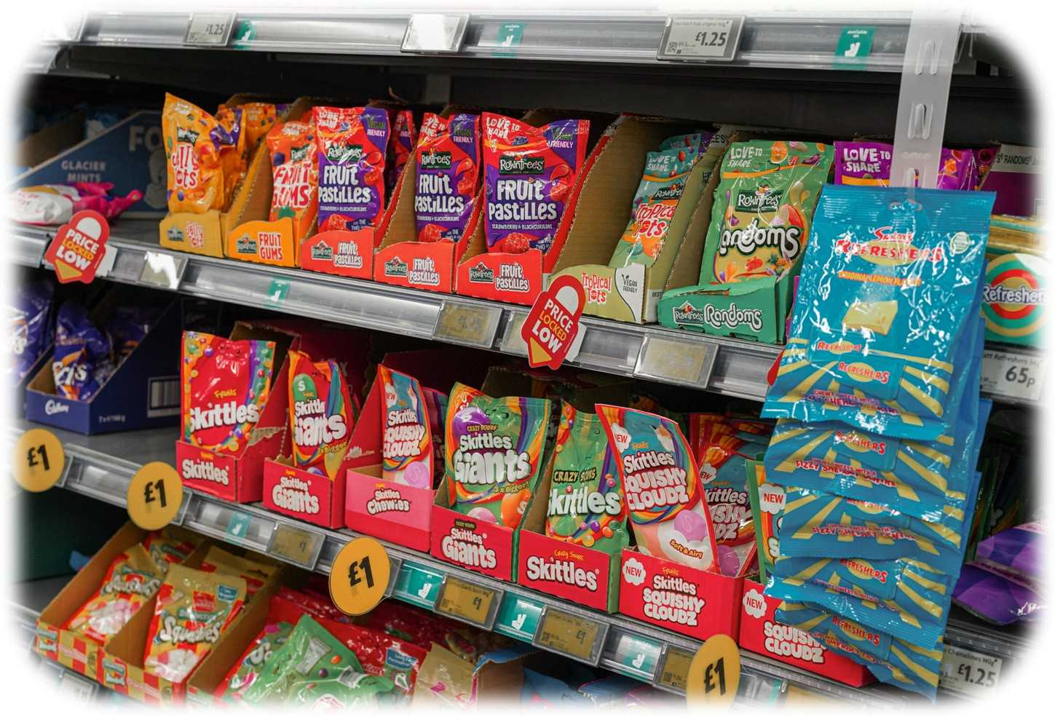

Beth sydd yn y cynnyrch hwn?
Mae'r gweithgaredd hwn yn cysylltu â'r Banciau Gwybodaeth canlynol:
Beth yw deiet iach
Chytbwys, y gyfraith a rheoliadau
Labeli bwyd
O ble mae bwyd yn dod
Mae'r gweithgaredd hwn yn archwilio gwneud penderfyniadau ystyriol ac yn hyrwyddo cwestiynu ar gynhwysion bwydydd sydd wedi'u pecynnu ymlaen llaw.
Disgrifiadau o ddysgu (posibl)
Cam cynnydd 1 Rwy’n dechrau gwneud cysylltiadau rhwng fy neiet a’m hiechyd a lles corfforol. | Cam cynnydd 2 Rwyf wedi datblygu dealltwriaeth fy mod angen deiet cytbwys, ac rwy’n gallu gwneud dewisiadau gwybodus am y bwyd rwy’n ei fwyta a’i baratoi i gefnogi fy iechyd a lles corfforol. | Cam cynnydd 3 Rwy’n gallu egluro pwysigrwydd deiet cytbwys a maeth, a’r effaith mae fy newisiadau yn eu cael ar fy iechyd a lles corfforol. Rwy’n gallu cynllunio a pharatoi prydau maethlon, sylfaenol. | Cam cynnydd 4 Rwy’n gallu cymhwyso fy ngwybodaeth a dealltwriaeth o ddeiet cytbwys a maeth i wneud dewisiadau a fydd yn fy ngalluogi i gynnal fy iechyd a lles corfforol. Rwy’n gallu cynllunio a pharatoi amrywiaeth o brydau maethlon. | Cam cynnydd 5 Rwy’n gallu addasu fy neiet mewn ymateb i gyd-destunau gwahanol, a chymhwyso fy ngwybodaeth a dealltwriaeth o ddeiet cytbwys a maeth i gefnogi eraill. Rwy’n gallu cymhwyso ystod o dechnegau i baratoi amrywiaeth o brydau maethlon.

Slide 2
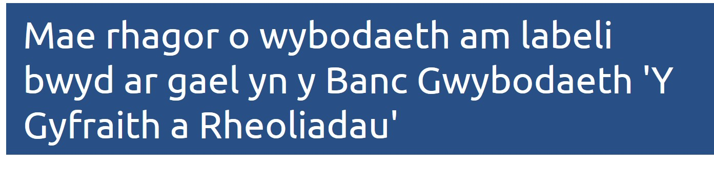
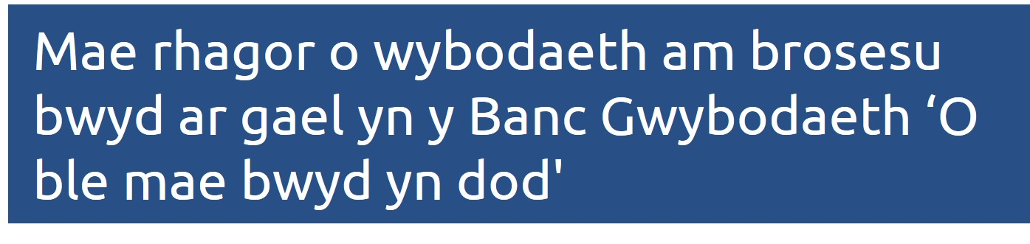
Bydd yr wybodaeth hon yn ddefnyddiol wrth drafod y sleidiau canlynol.
Rhaid i gynhyrchion bwyd sydd wedi'u pacio ymlaen llaw gynnwys rhestr o gynhwysion a nodi alergenau ar y deunydd pecynnu neu’r label sydd ynghlwm.
Gall y rhestr gynhwysion ein helpu i wybod pa mor iach yw'r cynnyrch neu i ba raddau y mae wedi cael ei brosesu.
Rhaid i'r cynhwysion gael eu rhestru yn nhrefn eu pwysau, a phrif gynhwysion y bwyd sydd wedi'i becynnu sy’n dod yn gyntaf bob amser.
Felly, os yw'r cynhwysion sy'n cael eu rhestru yn gyntaf yn cynnwys lefelau uchel o fraster, fel hufen, menyn neu olew, yna mae'r bwyd dan sylw yn debygol o gynnwys llawer o fraster.
Os oes rhestr hir o gynhwysion, mae'n debygol bod y bwyd wedi cael ei brosesu’n helaeth (ultra-processed).
Labeli bwyd - GIG (www.nhs.uk)

Slide 3

Cwestiynau i'w trafod:
Pa gynhwysion ydych chi’n eu hadnabod?
Defnyddiwch y cwestiynau hyn wrth drafod yr wybodaeth a'r cwestiynau ar y sleidiau canlynol.
Beth yw rôl pob cynhwysyn? Ydy hyn yn glir?
Oes yna rai cynhwysion nad ydych chi erioed wedi clywed amdanyn nhw?​​
Faint o gynhwysion sydd ym mhob cynnyrch?
Beth mae hyn yn ei ddangos?
Labeli bwyd - GIG (www.nhs.uk)

Slide 4
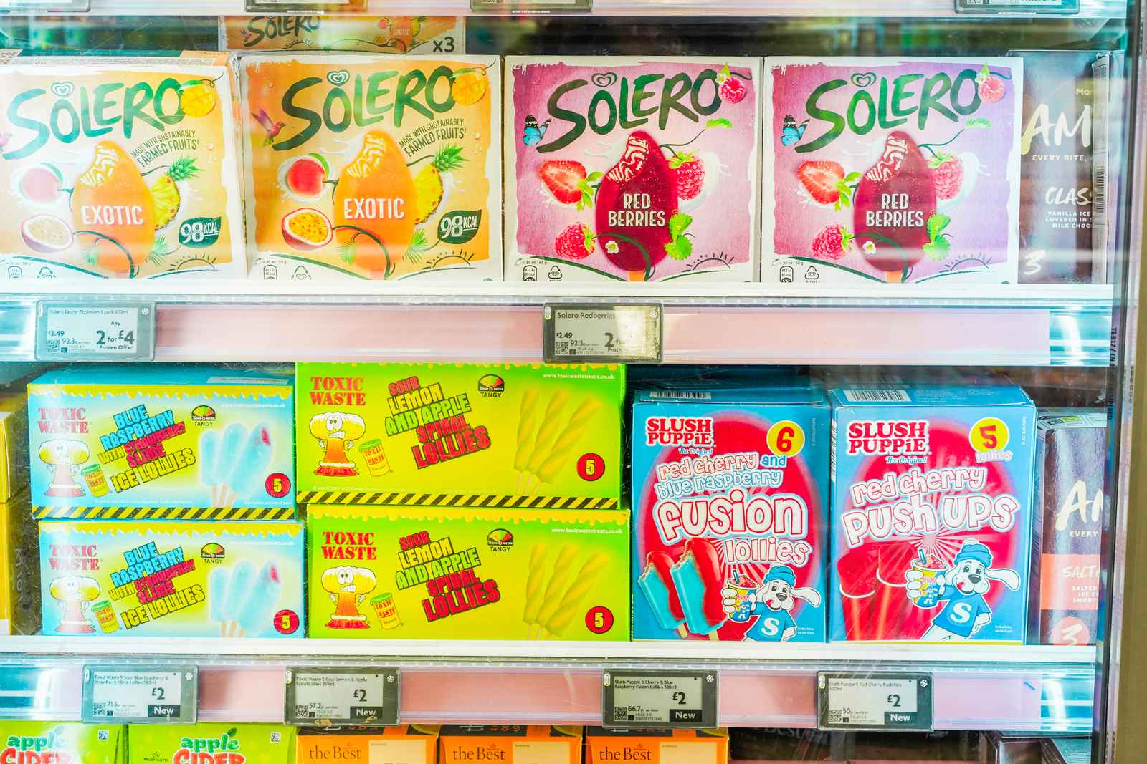
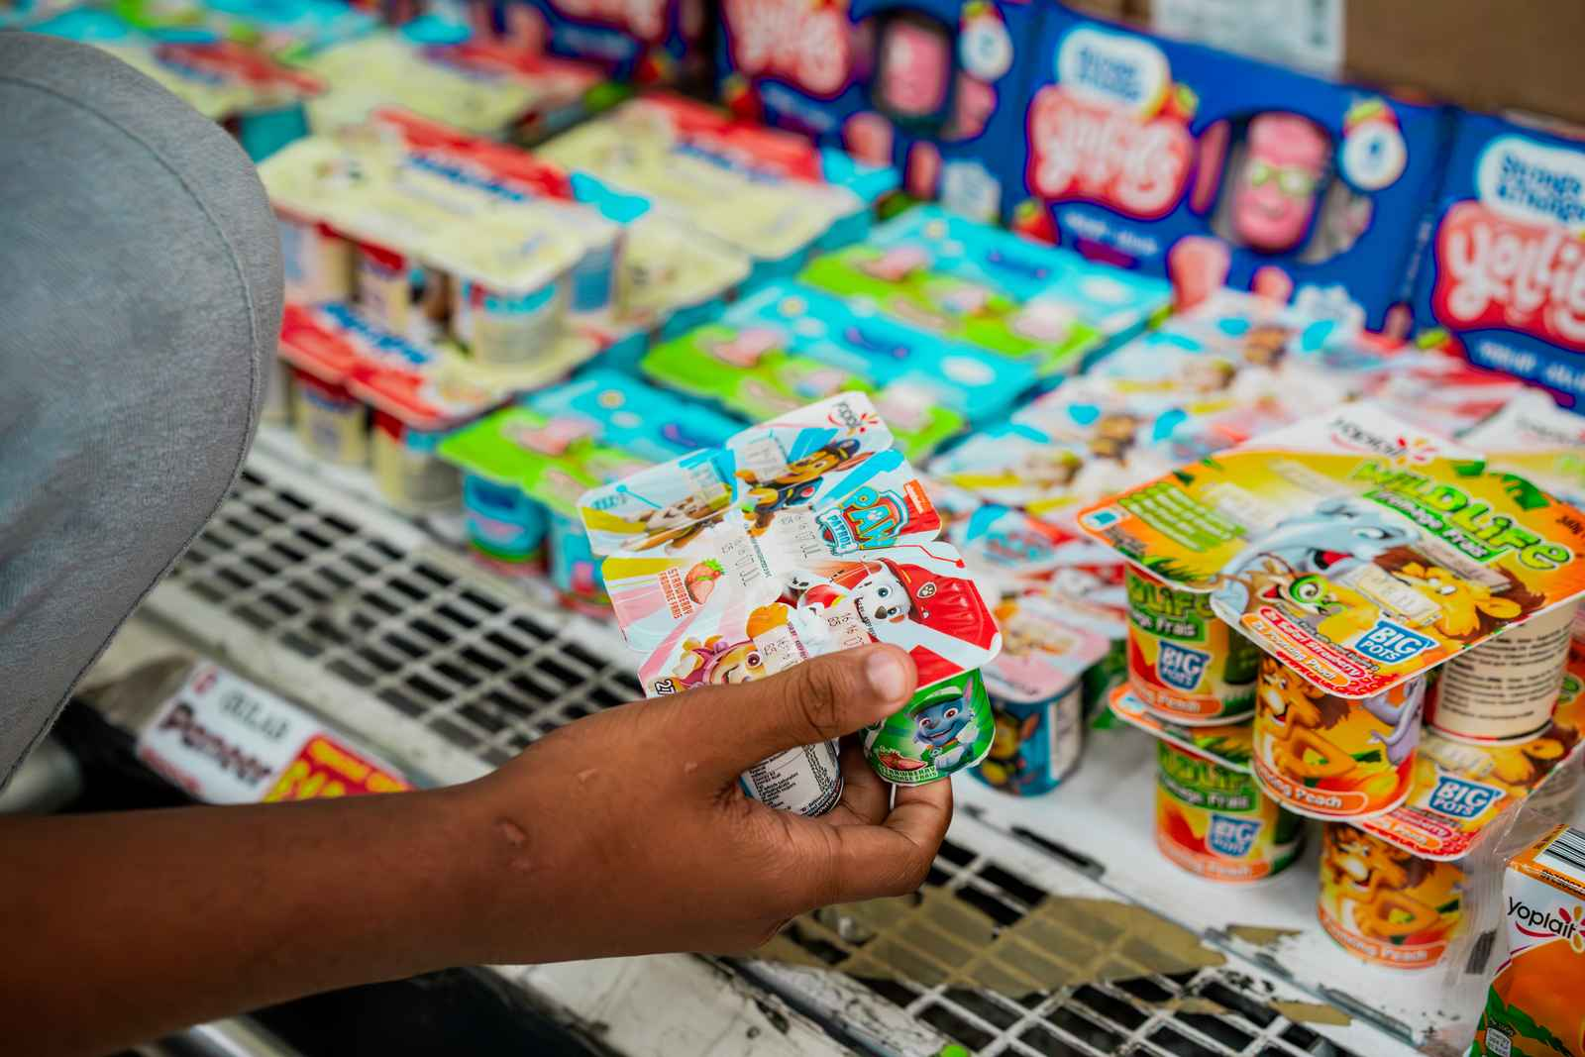
Edrychwch ar y Delweddau Canlynol
Trafodwch y cynhwysion rydych chi'n meddwl sydd wedi'u cynnwys yn y cynhyrchion hyn.

Slide 5
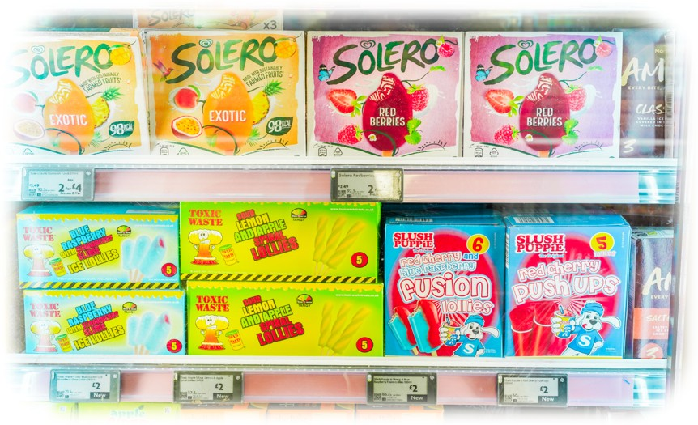
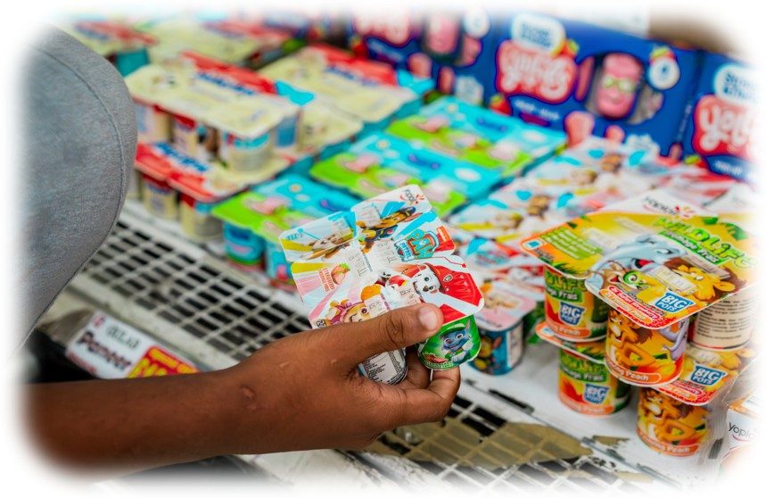
Y Cynhwysion mewn Gwirionedd:
Hufen Iâ Solero Exotic 90ml
LLAETH sgim wedi'i ailansoddi, dŵr, sudd pîn-afal o ddwysfwyd (8.5%), surop glwcos, ffrwctos, piwrî eirin gwlanog (6.5%), piwrî mango (6%), sudd ffrwythau granadila (6%), siwgr, braster cnau coco, ffibr hydawdd, solidau maidd (LLAETH), lliw (carotenau), sefydlogyddion (gwm guar, gwm ffa carob, gwm tara), emwlsydd (mono- a diglyseridau asidau brasterog), rheoleiddiwr asidedd (asid citrig), cyflasyn fanila naturiol.
Potiau 45g Iogwrt Mefus Patrôl Pawennau
Dŵr, Piwrî mefus o Ddwysfwyd 5%, Starts Indrawn, Fitamin D, Cyflasynnau Naturiol (Llaeth), Sudd Lemwn o Ddwysfwyd, Siwgr 6.8%, Sudd Moron o Ddwysfwyd, Fromage Frais (Llaeth Hanner Sgim wedi'i Basteureiddio, Hufen (Llaeth), Meithriniadau Lactig (Llaeth).

Slide 6
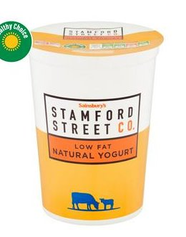
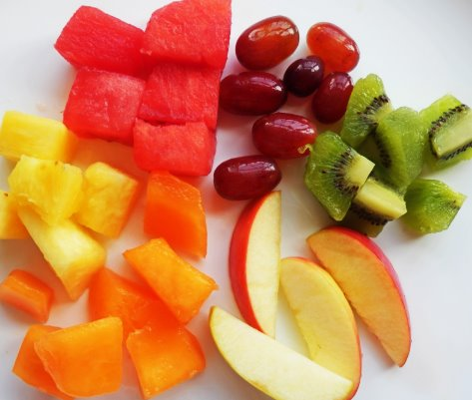
Beth sydd yn y cynnyrch hwn?
Beth yw eich barn chi ar y cynhwysion hyn?
Pam mae cymaint o gynhwysion?
Faint o'r cynhwysion sy'n rhoi blas melys i'r cynnyrch yn eich barn chi?
Hufen Iâ Solero Exotic 90ml
LLAETH sgim wedi'i ailansoddi, dŵr, sudd pîn-afal o ddwysfwyd (8.5%), surop glwcos, ffrwctos, piwrî eirin gwlanog (6.5%), piwrî mango (6%), sudd ffrwythau granadila (6%), siwgr, braster cnau coco, ffibr hydawdd, solidau maidd (LLAETH), lliw (carotenau), sefydlogyddion (gwm guar, gwm ffa carob, gwm tara), emwlsydd (mono- a diglyseridau asidau brasterog), rheoleiddiwr asidedd (asid citrig), cyflasyn fanila naturiol.
Iogwrt Naturiol CYNHWYSION: Iogwrt Naturiol Braster Isel (Llaeth Buwch).
Ffrwythau

Slide 7
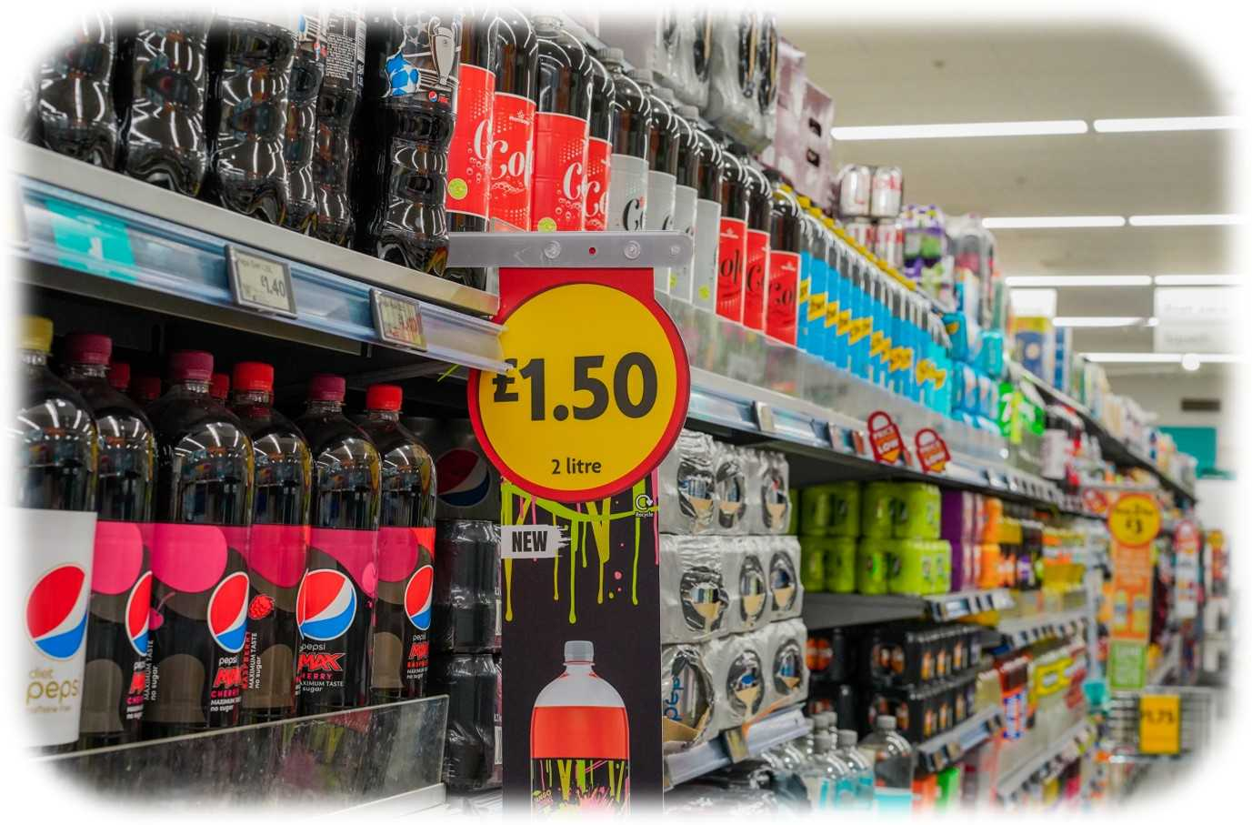
Edrychwch ar y Delweddau Canlynol
Trafodwch y cynhwysion rydych chi'n meddwl sydd wedi'u cynnwys yn y cynhyrchion hyn.

Slide 8
Y Cynhwysion mewn Gwirionedd:
Fruits Skittle Giants 132g
Siwgr, Surop Glwcos, Braster Palmwydd, Asid (Asid Malig), Decstrin, Startsh wedi'i Addasu, Cyflasynnau, Maltodecstrin, Lliwiau (E162, E163, E160a, E170, E100, E153, E133), Asid (Asid Citrig), Rheoleiddiwr Asidedd (Trisodiwm Citrad), Cyfrwng Gwydro (Cwyr Carnawba), Emwlsydd (Lecithin).
Pepsi Max Cherry No Sugar Cola 2L
Dŵr Carbonedig, Lliw (E150d), Melysyddion (Asbartam, Acesulfame K), Cyflasynnau (gan gynnwys Caffein), Asidau (Asid Ffosfforig, Asid Citrig), Cadwolyn (Potasiwm Sorbad). Yn cynnwys Ffynhonnell Ffenylalanin.

Slide 9
Cliciwch ar y ddolen hon i ddysgu mwy am y cynhwysion: https://www.food.gov.uk/safety-hygiene/food-additives
Beth sydd yn y cynnyrch hwn?
Edrychwch yn fwy manwl ar rai o'r cynhwysion sydd wedi'u rhestru isod. Beth yw eich barn chi ar y cynhwysion hyn?
Ydych chi’n gwybod beth yw pob un ohonyn nhw?
Pa fath o gynhwysion sydd gyntaf yn y rhestr?
Ydych chi’n meddwl y byddai'r egni sy'n dod o'r cynhwysion hyn yn para am amser hir neu a fydden ni eisiau bwyta mwy ohonyn nhw o hyd?
Fruits Skittle Giants 132g
Siwgr, Surop Glwcos, Braster Palmwydd, Asid (Asid Malig), Decstrin, Startsh wedi'i Addasu, Cyflasynnau, Maltodecstrin, Lliwiau (E162, E163, E160a, E170, E100, E153, E133), Asid (Asid Citrig), Rheoleiddiwr Asidedd (Trisodiwm Citrad), Cyfrwng Gwydro (Cwyr Carnawba), Emwlsydd (Lecithin).

Slide 10
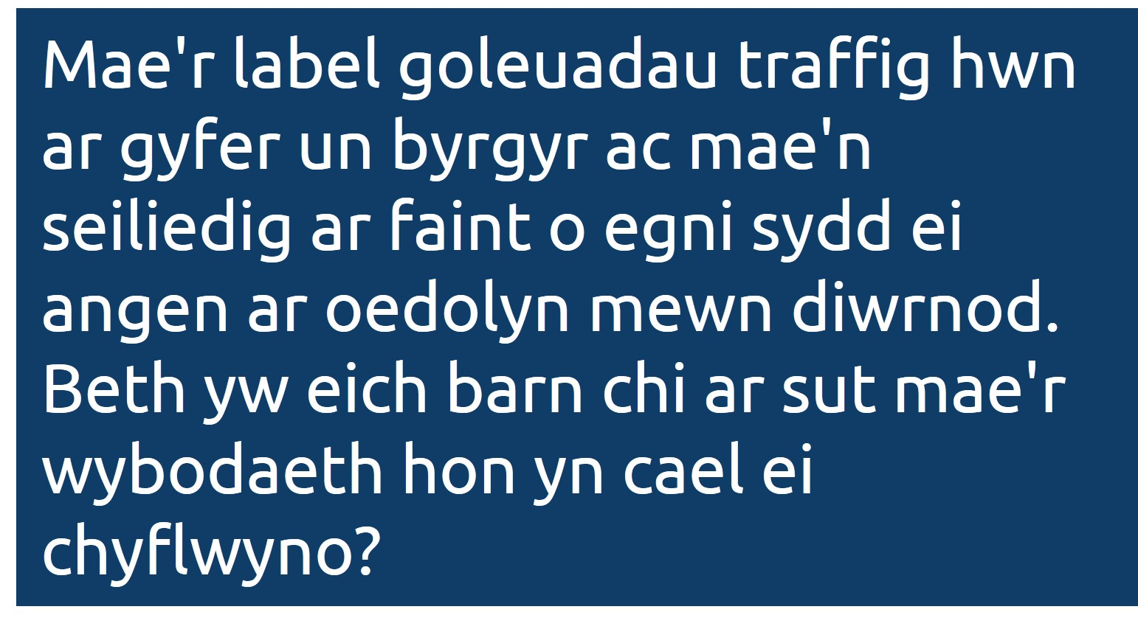
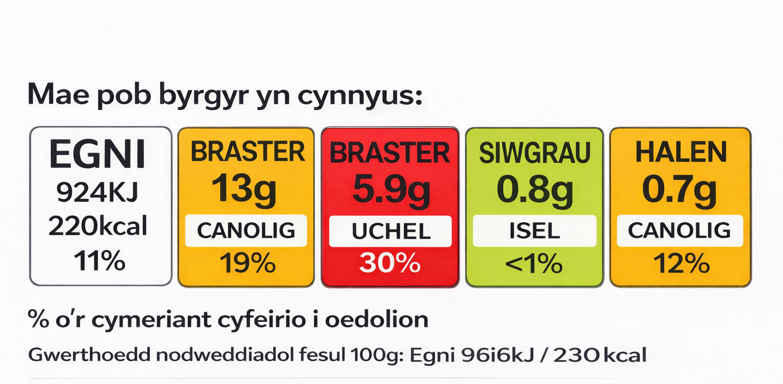
Mae rhai labeli maeth blaen pecyn yn defnyddio codau lliw coch, oren a gwyrdd.
Mae gwybodaeth â chod lliw am faeth yn dangos yn syth a yw'r bwyd yn cynnwys lefelau uchel, canolig neu isel o fraster, braster dirlawn, siwgr a halen:
Coch = uchel
Oren = canolig
Gwyrdd = isel
Yn gyffredinol, mae bwyd neu ddiod sydd â chod gwyrdd i gyd neu yn bennaf ar y label yn ddewis iachach.
Mae lliw coch ar y label yn golygu bod y bwyd yn cynnwys llawer o fraster, braster dirlawn, halen a/neu siwgrau, a dylech chi fwyta ychydig o'r rhain ac yn llai aml.
Labeli bwyd - GIG (www.nhs.uk)

Slide 11
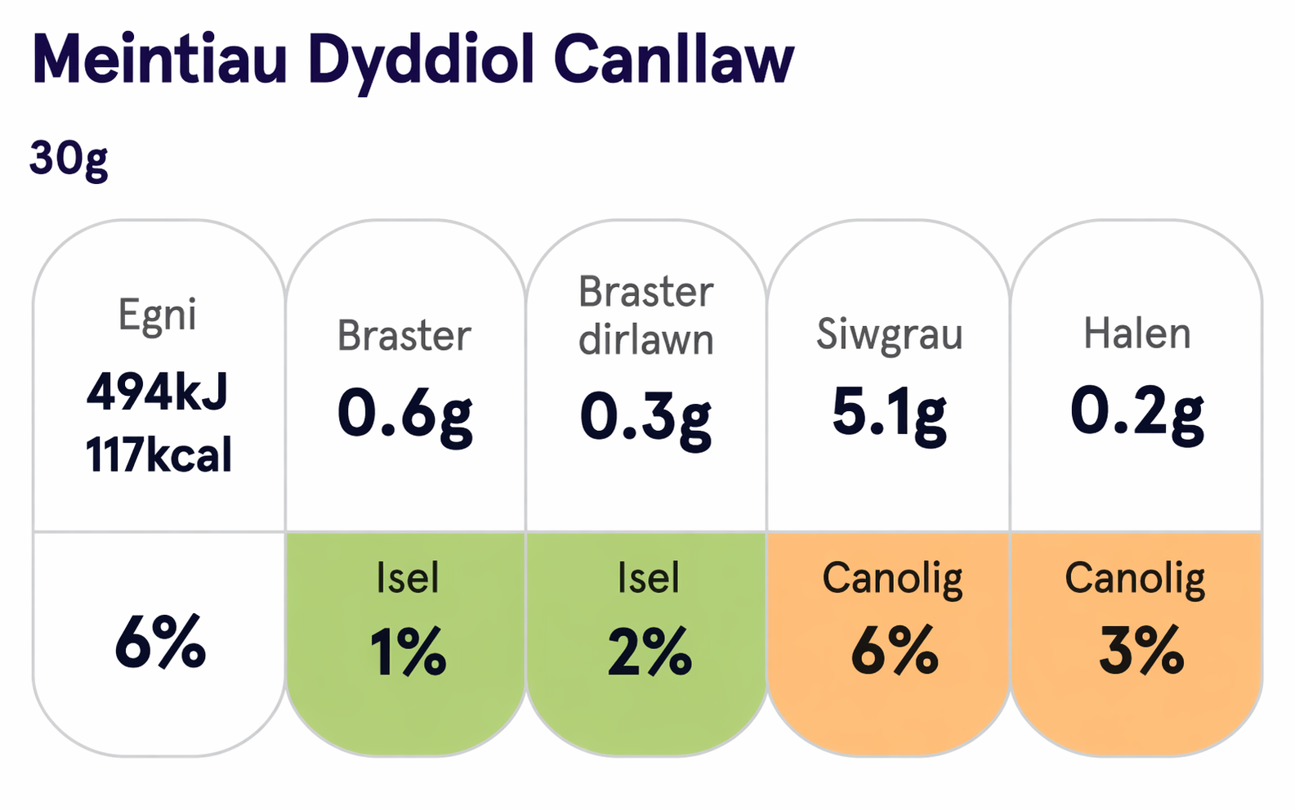
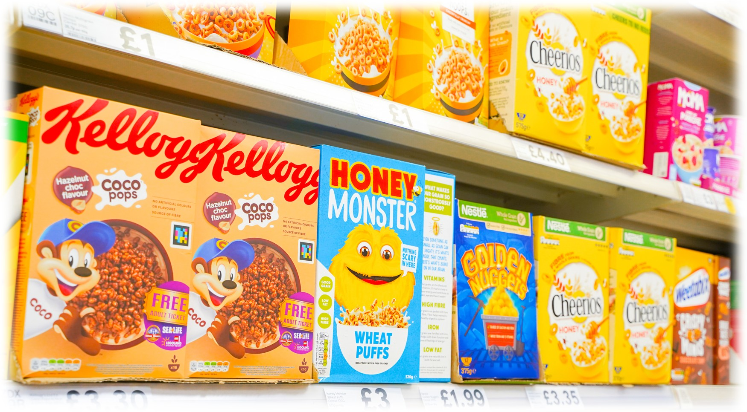
Edrychwch ar y Ddelwedd Ganlynol
Trafodwch y cynhwysion sydd wedi'u cynnwys yn y cynhyrchion hyn a'r label maeth ar flaen y pecyn.

Slide 12
Y Cynhwysion mewn Gwirionedd:
Kellogg's Coco Pops Choc Hazelnut Flavour
Cereal 480g
Reis, Siwgr, Surop Glwcos, Powdr Coco â Llai o Fraster, Rhin Brag Haidd, Màs Coco, Halen, Cyflasynnau Naturiol, Niacin, Haearn, Fitamin B6, Ribofflafin, Thiamin, Asid Ffolig, Fitamin D, Fitamin B12
Honey Monster Wheat Puffs Cereal 520G
Gwenith(60%), Surop Glwcos, Siwgr (14%), Mêl (3.6%), Ffibr Glwcos Hydawdd, Sefydlogydd (Calsiwm Carbonad), Surop Siwgr wedi'i Garameleiddio, Olew Blodyn yr Haul, Fitaminau a Mwynau (Haearn, Niacin (B3), Ribofflafin (B2), Thiamin (B1), Fitamin D) Sorbad). Yn cynnwys Ffynhonnell Ffenylalanin.

Slide 13
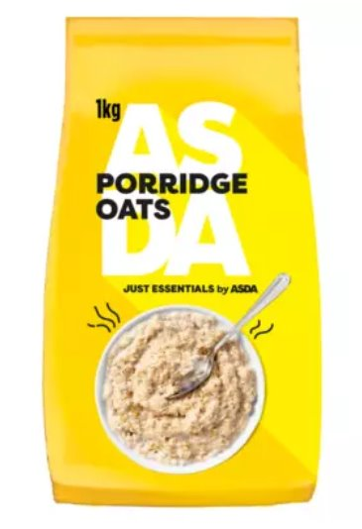
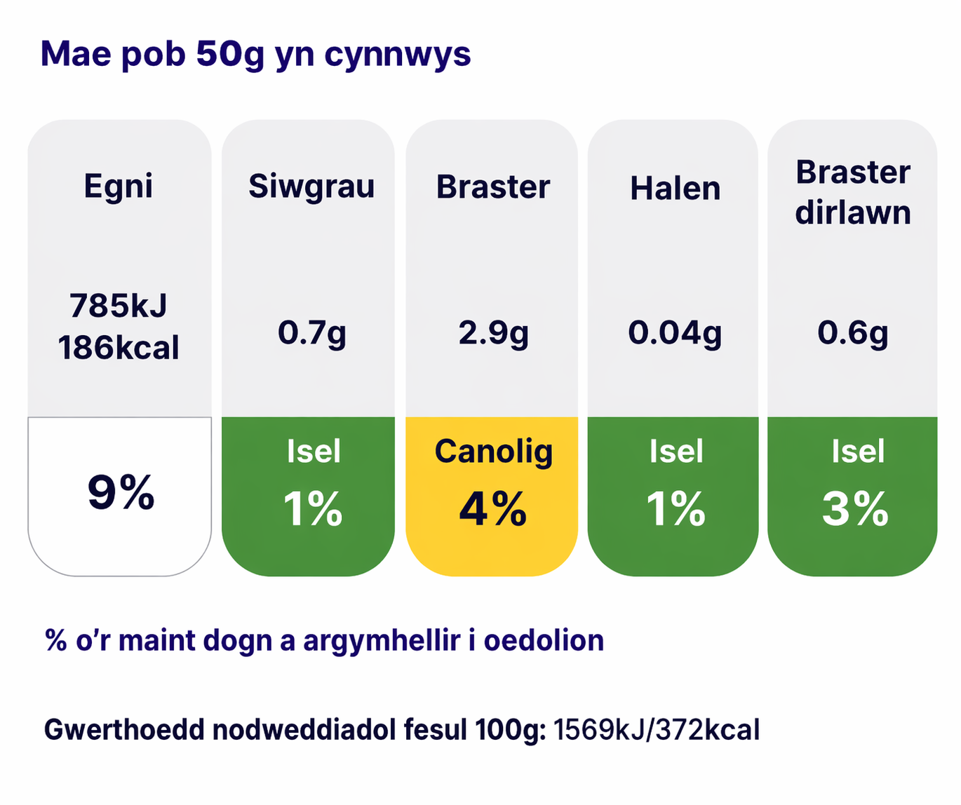
Beth sydd yn y cynnyrch hwn?
Edrychwch yn fwy manwl ar rai o'r cynhwysion sydd wedi'u rhestru isod.
Pam mae rhai cynhwysion mewn print trwm?
A oes unrhyw beth wedi'i ychwanegu at y cynhyrchion hyn i'w gwneud i ymddangos yn iachach?
Sawl math o siwgr gwahanol sydd yma?
A yw'r label maeth ar flaen y pecyn yn ddefnyddiol? Pa mor fawr ydych chi'n meddwl y byddai eich dognau o'r grawnfwydydd hyn?
Pa wahaniaethau sydd rhwng y ddau gynnyrch isod?
Honey Monster Wheat Puffs Cereal 520G
Gwenith (60%), Surop Glwcos, Siwgr (14%), Mêl (3.6%), Ffibr Glwcos Hydawdd, Sefydlogydd (Calsiwm Carbonad), Surop Siwgr wedi'i Garameleiddio, Olew Blodyn yr Haul, Fitaminau a Mwynau (Haearn, Niacin (B3), Ribofflafin (B2), Thiamin (B1), Fitamin D, Sorbad)
Ceirch uwd
CYNHWYSION: Ceirch wedi'u rhostio

Slide 14
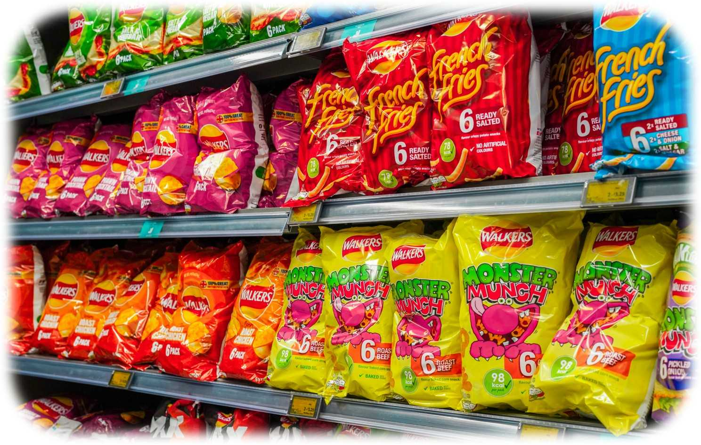
Edrychwch ar y Ddelwedd
Trafodwch y cynhwysion rydych chi'n meddwl sydd wedi'u cynnwys yn y cynhyrchion hyn.

Slide 15
Y Cynhwysion mewn Gwirionedd:
Walkers Monster Munch
India-corn Nionod wedi'u Piclo, Olew Hadau Rêp, Sesnin Nionod wedi'u Piclo [Cyflasynnau, Athraidd Maidd (o LAETH), Powdr Nionod, Siwgr, Cynnyrch Gwella Blas (Monosodiwm Glwtamad, Disodiwm 5-Riboniwcleotid), Halen, Potasiwm Clorid, Powdwr Garlleg, Protein SOYA wedi'i Hydrolysu, Asid (Asid Citrig), Sbeisys [Blawd GWENITH (yn cynnwys Calsiwm, Haearn, Niacin, Thiamin), Protein SOYA wedi'i Hydrolysu, Athraidd Maidd (o LAETH), Cyflasynnau, Rhysg (o WENITH), Siwgr, Cynnyrch Gwella Blas (Monosodiwm Glwtamad, Disodiwm 5-Riboniwcleotid), Powdr Nionod, Halen, Powdr Garlleg, Lliw (Amonia Caramel), sbeisys, Flamin' HotMaize, Olew Hadau Rêp, [Cyflasynnau (yn cynnwys SOYA, LLAETH), Lactos (o LAETH), Protein SOYA wedi'i Hydrolysu, Ffrwctos, Cynnyrch Gwella Blas (Monosodiwm Glwtamad, Disodiwm 5-Riboniwcleotid), Siwgr, Powdr Nionod, Potasiwm Clorid, Halen, Asidau (Asid Citrig, Asid Malig), Sbeis, Lliwiau (Caramel Amonia Sylffit, Rhin Paprica, Cwrcwmin), Rhisgen GWENITH]
Walkers French Fries Ready Salted
Gronynnau Tatws, Startsh Tatws, Olew Blodyn yr Haul, Halen, Cynnyrch Gwella Blas (Monosodiwm Glwtamad), Lliw (Annatto Norbixin)

Slide 16
Beth sydd yn y Cynnyrch hwn?
Edrychwch yn fwy manwl ar rai o'r cynhwysion sydd wedi'u rhestru isod.
Pa lysiau fyddech chi’n disgwyl eu gweld mewn creision?
Ydych chi’n meddwl fod y cynhwysion yn faethlon?
Fyddai'r cynhwysion yn helpu ein cyrff i ymladd annwyd?
Ydych chi’n meddwl y byddai'r cyfuniad hwn o gynhwysion yn gwneud cynnyrch yn fwy blasus?
Walkers Monster Munch
India-corn Nionod wedi'u Piclo, Olew Hadau Rêp, Sesnin Nionod wedi'u Piclo [Cyflasynnau, Athraidd Maidd (o LAETH), Powdr Nionod, Siwgr, Cynnyrch Gwella Blas (Monosodiwm Glwtamad, Disodiwm 5-Riboniwcleotid), Halen, Potasiwm Clorid, Powdwr Garlleg, Protein SOYA wedi'i Hydrolysu, Asid (Asid Citrig), Sbeisys [Blawd GWENITH (yn cynnwys Calsiwm, Haearn, Niacin, Thiamin), Protein SOYA wedi'i Hydrolysu, Athraidd Maidd (o LAETH), Cyflasynnau, Rhysg (o WENITH), Siwgr, Cynnyrch Gwella Blas (Monosodiwm Glwtamad, Disodiwm 5-Riboniwcleotid), Powdr Nionod, Halen, Powdr Garlleg, Lliw (Amonia Caramel), sbeisys, Flamin' HotMaize, Olew Hadau Rêp, [Cyflasynnau (yn cynnwys SOYA, LLAETH), Lactos (o LAETH), Protein SOYA wedi'i Hydrolysu, Ffrwctos, Cynnyrch Gwella Blas (Monosodiwm Glwtamad, Disodiwm 5-Riboniwcleotid), Siwgr, Powdr Nionod, Potasiwm Clorid, Halen, Asidau (Asid Citrig, Asid Malig), Sbeis, Lliwiau (Caramel Amonia Sylffit, Rhin Paprica, Cwrcwmin), Rhisgen GWENITH]
Notes:
Mae “hynod flasus“ (hyper-palatable) yn cyfeirio at fwydydd sydd wedi’u creu fel bod ganddyn nhw apêl fawr iawn oherwydd lefelau uchel o siwgr, braster, halen ac ychwanegion eraill. Mae’r bwydydd hyn yn cael eu cynhyrchu i fod yn hynod atyniadol, ac yn aml maen nhw’n ysgogi’r system wobrwyo yn yr ymennydd mewn ffordd fwy dwys na bwydydd naturiol. O ganlyniad, maen nhw’n gallu arwain at orfwyta a chyfrannu at ordewdra a phroblemau iechyd eraill. Mae enghreifftiau o fwydydd hynod flasus yn cynnwys bwyd cyflym, byrbrydau fel sglodion a bisgedi, diodydd llawn siwgr, a llawer o fwydydd sydd wedi’u prosesu.

Slide 17
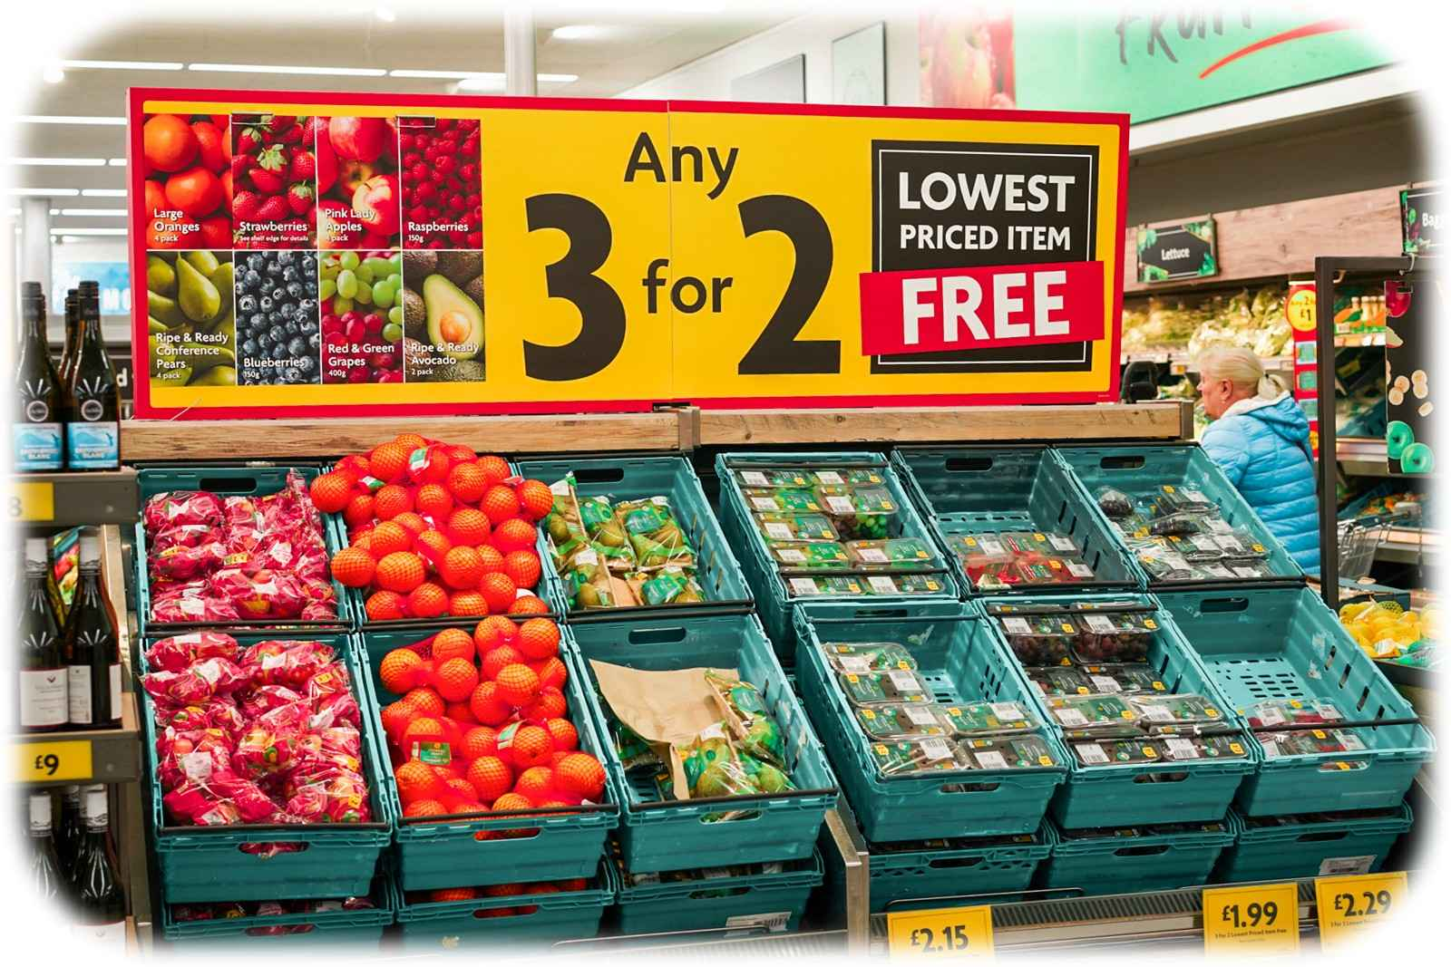
Edrychwch ar y Ddelwedd
Trafodwch y cynhwysion rydych chi'n meddwl sydd wedi'u cynnwys yn y cynhyrchion hyn.

Slide 18
Y Cynhwysion mewn Gwirionedd:
Afalau
Orenau
Gellyg
Grawnwin
Afocado
Mefus
Llus

Slide 19
Beth sydd yn y Cynnyrch hwn?
Pan nad yw bwydydd yn eu ffurf wreiddiol, dydyn ni ddim yn gwybod bob amser beth sydd wedi'i ychwanegu na'i dynnu.
Efallai na fyddwn yn adnabod rhai o'r cynhwysion sy'n cael eu rhestru ar rai labeli bwyd, sydd ddim yn rhoi llawer o wybodaeth i ni am beth rydyn ni'n ei fwyta mewn gwirionedd.
O Yr hyn rydyn ni'n ei wybod yw bod ffrwythau, llysiau, bwydydd grawn cyflawn a bwydydd eraill fel yr argymhellir yn y Canllaw Bwyta'n Dda yn cefnogi ein hiechyd a'n llesiant.

Slide 20
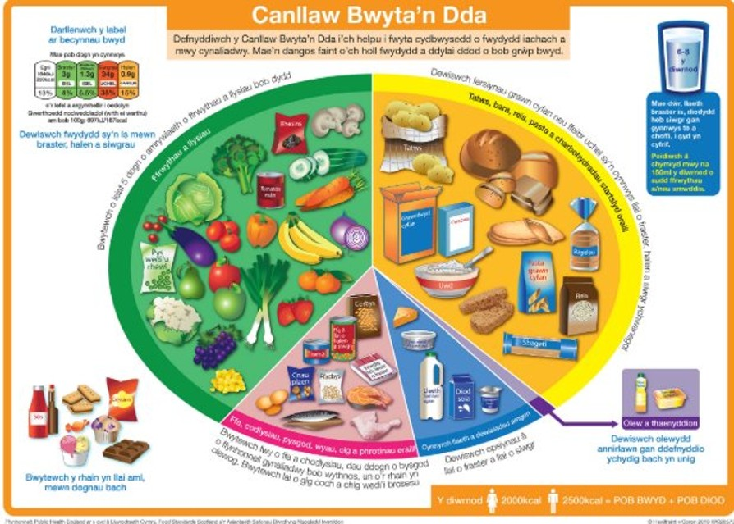
Y prif beth i'w gofio yw nad yw bwyta gormod o fwyd (a diodydd) gyda llawer o fraster, braster dirlawn, halen a siwgr yn dda i ni.
Mae'n bwysig gwirio labeli a chymharu gwahanol gynhyrchion. Gall y labeli ein helpu i ddarganfod faint o fraster, halen a siwgr sydd yn y bwydydd rydyn ni'n eu bwyta, er mwyn ein helpu i wneud dewisiadau iachach.
Efallai y byddwch hefyd yn dod ar draws y term bwydydd wedi'u prosesu'n helaeth (UPFs). Mae'r bwydydd hyn fel arfer yn cynnwys llawer o fraster dirlawn, halen a siwgr, ac yn isel mewn ffeibr, fitaminau a mwynau.
Y gamp yw bwyta deiet amrywiol a chytbwys, fel mae'r Canllaw Bwyta'n Dda yn ei awgrymu i gefnogi ein hiechyd a'n lles.
Canllaw Bwyta'n Dda (llyw.cymru)

Slide 21
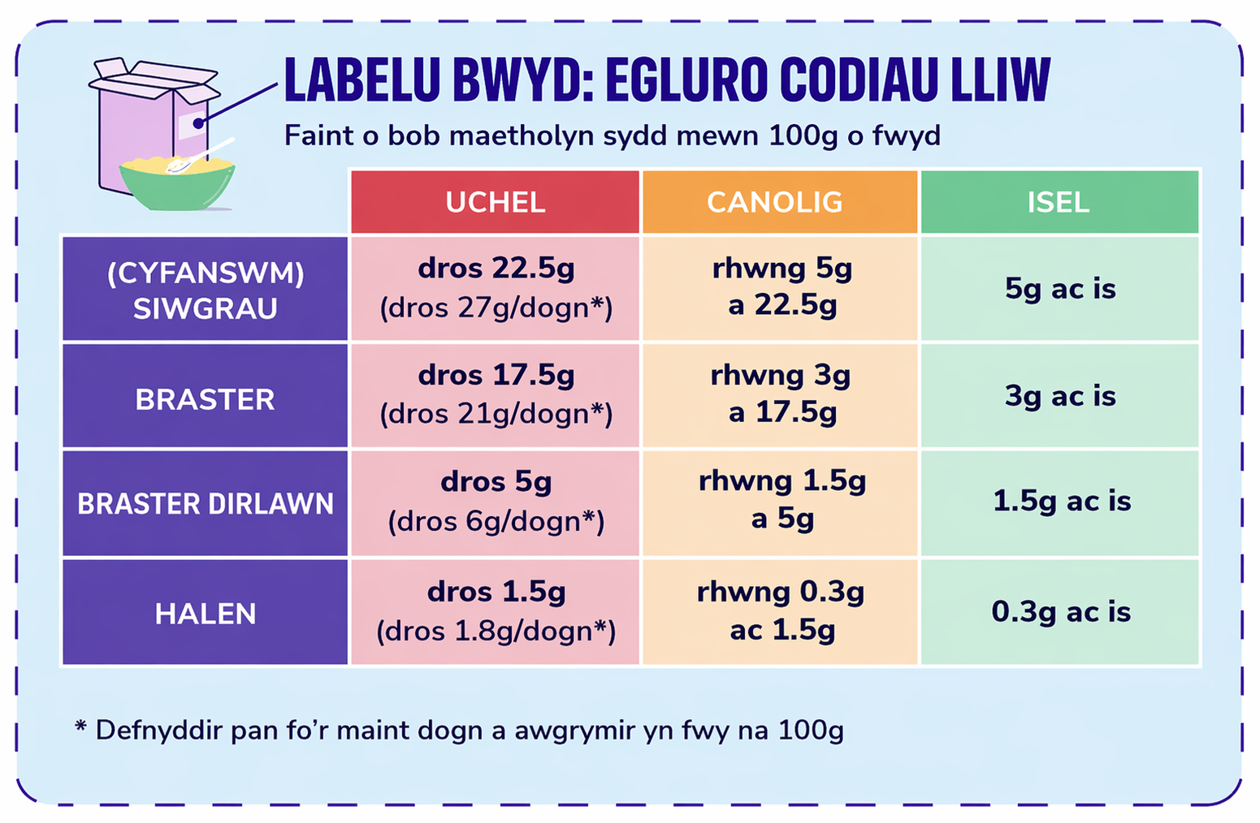
Awgrymiadau posibl ar gyfer dysgu pellach
Gwneud prydau bwyd yn fwy cytbwys
Y dysgwyr i drafod pa gynhwysion sydd angen eu cynnwys ym mhob adran o'r canllaw Bwyta'n Dda. Pa gynhwysion fyddech chi’n eu hychwanegu at bryd o fwyd rydych chi’n ei fwynhau, er mwyn gwneud y pryd bwyd yn fwy cytbwys?
Er enghraifft, a allech chi ychwanegu mwy o lysiau, ffrwythau, codlysiau neu rawn cyflawn?
Dylunio label blaen pecyn
Dewch o hyd i’ch hoff eitem o fwyd ar-lein gan ddefnyddio gwefan archfarchnad neu eich hoff rysáit.
Gan ddefnyddio'r wybodaeth am faetholion ar gefn y pecyn neu'r rysáit, defnyddiwch y tabl i greu cod lliw y cynnyrch ar gyfer eich label goleuadau traffig.
Edrychwch ar y lliwiau ar eich goleuadau traffig. Beth maen nhw'n ei olygu? Sut allen ni wella hyn?

